Slide 1


Tendências demográficas no Brasil e no Mundo
Seminário em Agronegócios
Faculdade de Agronomia
Universidade Federal do Rio Grande do Sul
27 de março de 2019
Ricardo de Sampaio Dagnino
Demógrafo e Geógrafo
Professor do Departamento Interdisciplinar
Universidade Federal do Rio Grande do Sul

Slide 2
Contextualizando
A revista The Economist de outubro de 2009 estampa na capa:
  “Fecundidade* caindo: Como o problema populacional está se resolvendo sozinho”.
  (*) Fertility em inglês, significa Fecundidade em português.
  Fonte: http://pt-ii.demopaedia.org/wiki/Fecundidade
The Economist (2009)

Slide 3
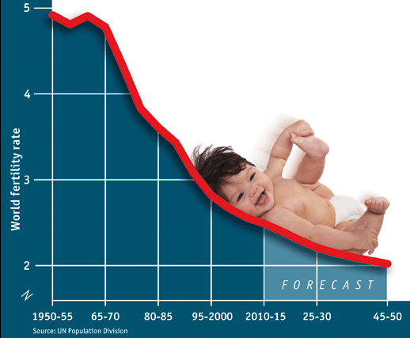
Queda da Fecundidade
The Economist (2009)
Isto é novidade?
NÃO!!!
Há quase um século, desde o trabalho de Thompson (1929), cientistas sociais e demógrafos vem avisando que a fecundidade tende a cair (PATARRA, 1973).
Trata-se de um fenômeno multifatorial que atinge os países conhecido como Transição Demográfica.

Slide 4
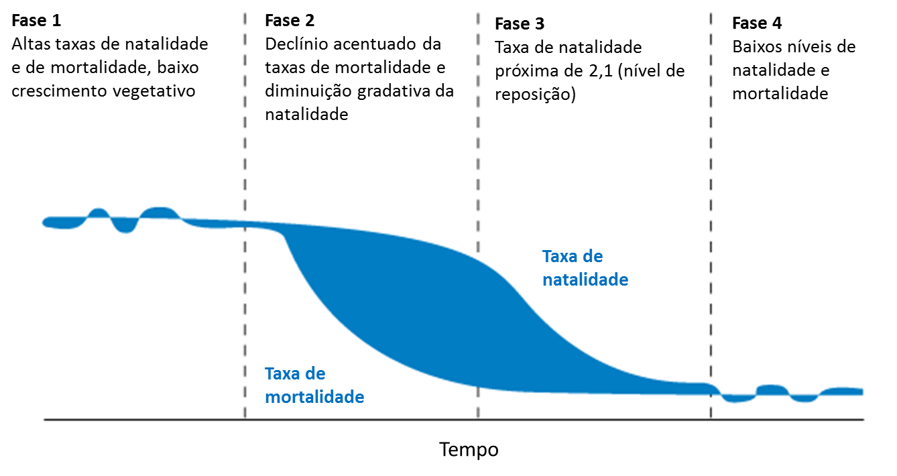
Transição Demográfica
Afeganistão
Uganda
Zambia
Gana
Guatemala
Iraque
Índia
Gabão
Malásia
Alemanha
Japão
Brasil
Taxa de natalidade
Taxa de mortalidade
Fonte: HAUB e GRIBBLE (2011, p. 3). Adaptado por CARMO et al. (2015)

Slide 5
Transição Demográfica
Afeganistão
Uganda
Zambia
Gana
Guatemala
Iraque
Índia
Gabão
Malásia
Alemanha
Japão
Brasil
Taxa de natalidade
Crescimento
vegetativo
Fonte: HAUB e GRIBBLE (2011, p. 3). Adaptado por CARMO et al. (2015)

Slide 6
Transição Demográfica
Afeganistão
Uganda
Zambia
Gana
Guatemala
Iraque
Índia
Gabão
Malásia
Alemanha
Japão
Brasil
Crescimento
vegetativo
Fonte: HAUB e GRIBBLE (2011, p. 3). Adaptado por CARMO et al. (2015)

Slide 7
Transição Demográfica
Afeganistão
Uganda
Zambia
Gana
Guatemala
Iraque
Índia
Gabão
Malásia
Alemanha
Japão
Brasil
Crescimento
vegetativo
Fonte: HAUB e GRIBBLE (2011, p. 3). Adaptado por CARMO et al. (2015)

Slide 8
Transição Demográfica
Fonte: United Nations (2017b).

Slide 9
Transição Demográfica
Fonte: United Nations (2017b).

Slide 10
Transição da Natalidade
Fonte: United Nations (2017b).

Slide 11
Transição da mortalidade
Fonte: United Nations (2017b).

Slide 12
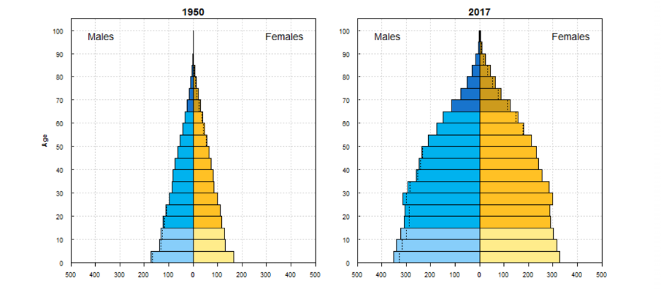
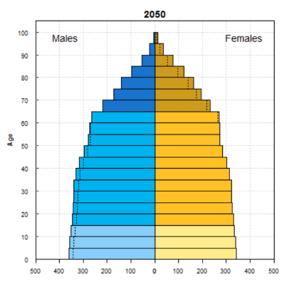
Pirâmides etárias: Mundo
United Nations - https://population.un.org/wpp/Graphs/DemographicProfiles/

Slide 13
Pirâmides etárias: Mundo
United Nations - https://population.un.org/wpp/Graphs/DemographicProfiles/

Slide 14
Pirâmides etárias: Mundo
A
-
United Nations - https://population.un.org/wpp/Graphs/DemographicProfiles/

Slide 15
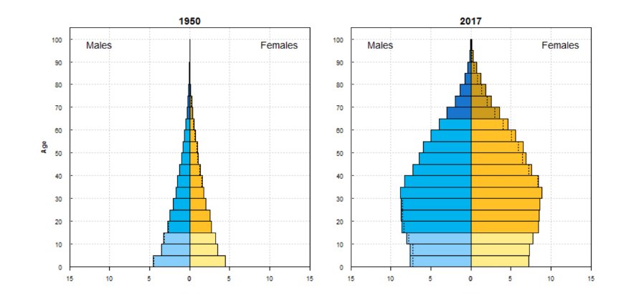
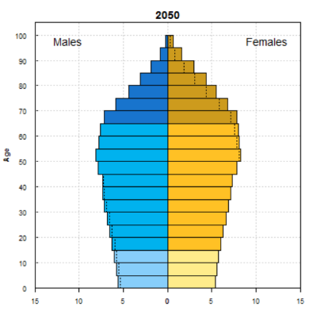
Pirâmides etárias: Brasil
United Nations - https://population.un.org/wpp/Graphs/DemographicProfiles/

Slide 16
Pirâmides etárias: Brasil
United Nations - https://population.un.org/wpp/Graphs/DemographicProfiles/

Slide 17
Pirâmides etárias: Brasil
United Nations - https://population.un.org/wpp/Graphs/DemographicProfiles/

Slide 18
Pirâmides etárias - 1950
Mundo
Brasil
A
-
United Nations - https://population.un.org/wpp/Graphs/DemographicProfiles/

Slide 19
Pirâmides etárias - 2050
Mundo
Brasil
United Nations - https://population.un.org/wpp/Graphs/DemographicProfiles/

Slide 20
Distribuição da população mundial por nível de fecundidade nacional em 1975-1980, 1995-2000, 2010-2015 e 2015-2030.
United Nations (2017a).

Slide 21
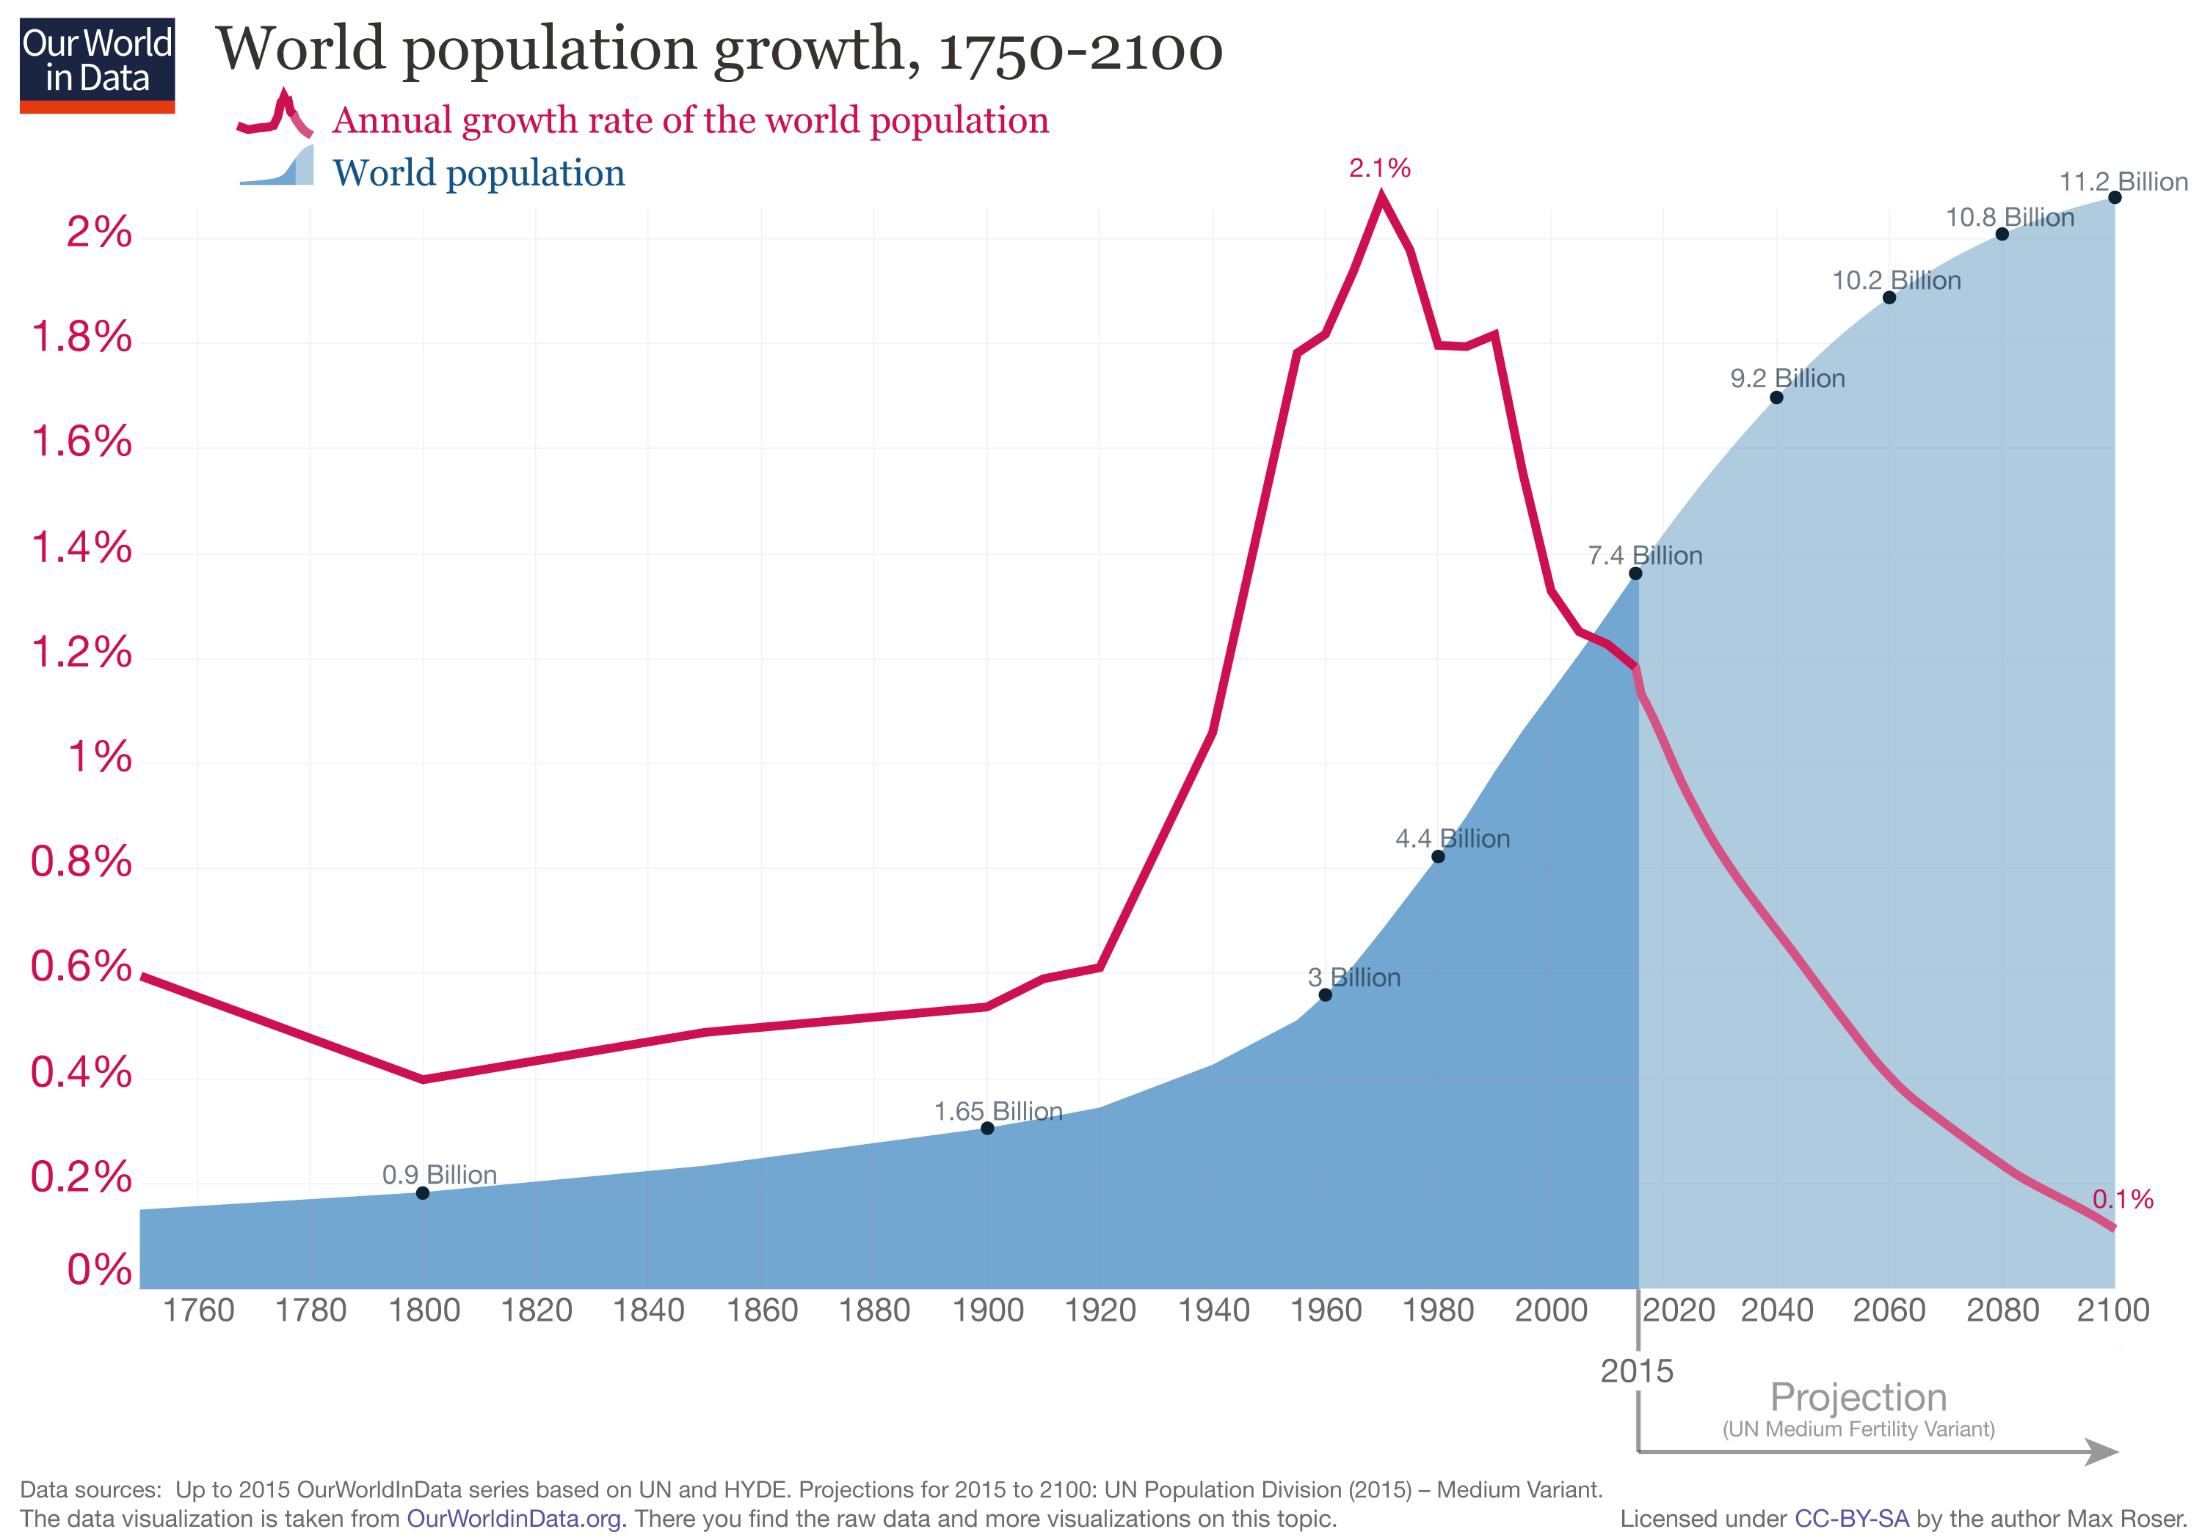
Contextualizando
a
Fonte: Roser; Ortiz-Ospina (2017)

Slide 22
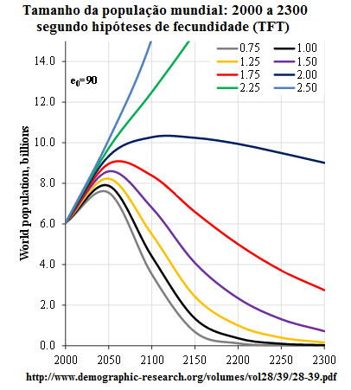
População Mundial ano 2300
A pesquisa de Basten et al (2013) apresentada por Alves (2013) mostra que dependendo da hipótese de fecundidade adotada na projeção a população mundial em 2300 poderá ser de:
71 bilhões (na hipótese de TFT de 2,5 filhos por mulher);
720 milhões de habitantes (na hipótese de TFT de 1,5 filho por mulher) ou;
Zero e desaparecer (na hipótese de TFT de 0,75 filho por mulher).
Pequenas variações nas taxas de fecundidade provocam grandes alterações no volume da população no longo prazo, quer se denomine o fenômeno da explosão ou implosão demográfica ou qualquer outro nome.
Fonte: Basten et al. (2013) apud Alves (2013).

Slide 23
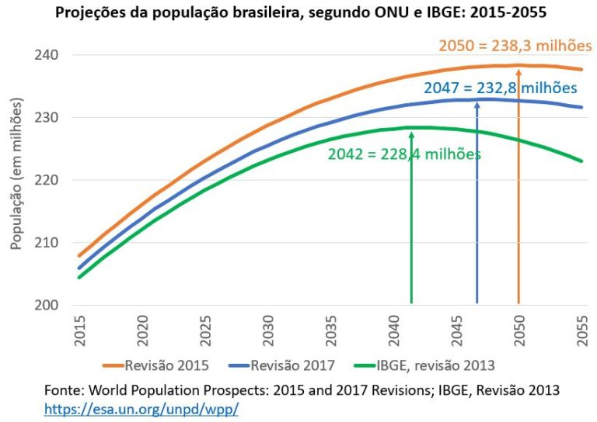
População Brasileira em 2055
Fonte: Alves (2017).

Slide 24



Leituras interessantes:
Hogan et al (2010).
Matos (2014).
Guzman et al (2009).

Slide 25
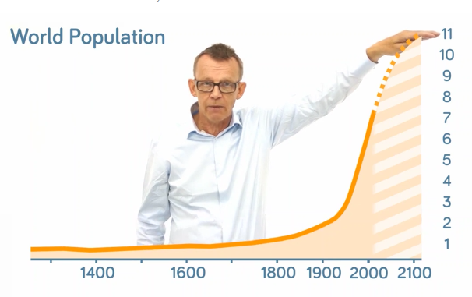
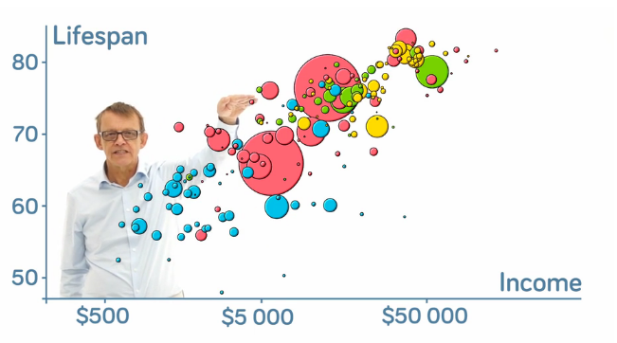
Visualização de dados
Gapminder
Fundação criada por Hans Rosling (1948-2017), um médico e estatístico sueco que desenvolveu o software Trendalyzer, que em 2007 foi comprador pelo Google.
https://www.gapminder.org/answers/how-did-the-world-population-change/

Slide 26
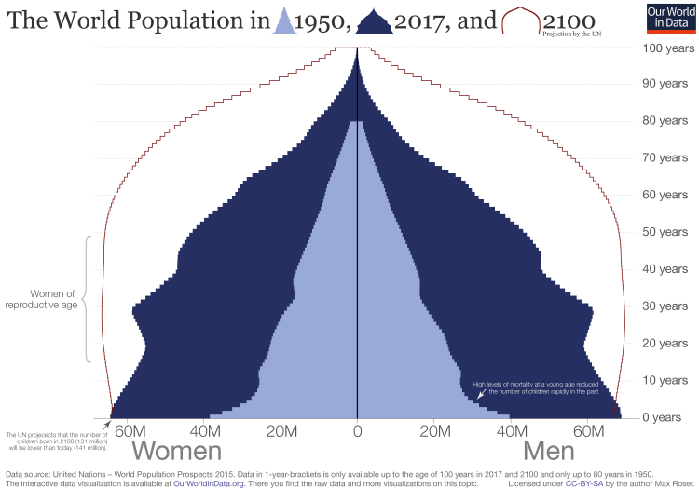
Visualização de dados
Our World Data
Projeto baseado na University of Oxford dentro do “Oxford Martin Programme on Global Development” and the “Leverhulme Center for Demographic Science” at Nuffield College.
https://ourworldindata.org/world-population-growth

Slide 27
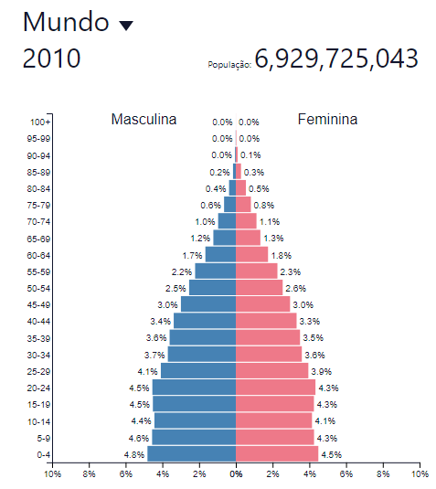
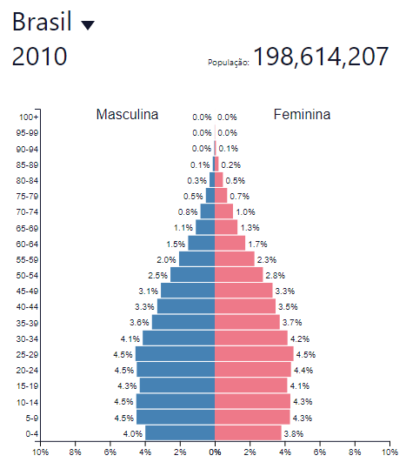
Visualização de dados
Population Pyramid
Projeto criado pelo programador Martin De Wulf em 2011 hospedado em: https://www.populationpyramid.net
https://www.populationpyramid.net/pt/mundo/2010
https://www.populationpyramid.net/pt/brasil/2010/

Slide 28
Referências
Alves, J. As novas projeções da ONU sobre a população brasileira e mundial. Ecodebate, 28 de junho de 2017. http://www.ufjf.br/ladem/2017/06/28/as-novas-projecoes-da-onu-sobre-a-populacao-brasileira-e-mundial-artigo-de-jose-eustaquio-diniz-alves/
Alves, J. E. D. Projeções para a população mundial 2000-2300: o futuro está aberto. Ecodebate, 4/10/2013. https://www.ecodebate.com.br/2013/10/04/projecoes-para-a-populacao-mundial-2000-2300-o-futuro-esta-aberto-artigo-de-jose-eustaquio-diniz-alves/
Basten, Stuart; Lutz, Wolfgang; Scherbov, Sergei. Very long range global population scenarios to 2300 and the implications of sustained low fertility. Demographic Research, V. 28, Art 39, 2013, p. 1145-1166. http://www.demographic-research.org/volumes/vol28/39/
CARMO, R.; CARDOSO, A.; DAGNINO, R.; BASTOS, A.; SAIFI, S.; CAPARROZ, M.; CRAICE, C. Transição demográfica na Região Metropolitana Ampliada de Belém. In: CARDOSO, A.; LIMA, J. (Ed.) Belém: Transformações na ordem urbana. Observatório das Metrópoles, INCT/CNPq, CAPES, FAPERJ, 2015. http://bit.ly/Belem_ObsMetropoles
HAUB, C.; GRIBBLE, J. The World at 7 Billion. Population Bulletin 66, no. 2. Population Reference Bureau, 2011. Disponível em: <http://goo.gl/wfZOTj>.
Guzman, J.; Martine, G.; McGranahan, G.; Schensul, D.; Tacoli, C. Population Dynamics and Climate Change. United Nations Population Fund (UNFPA) and International Institute for Environment and Development (IIED), 2009.
Hogan, D. J.; Ojima, R.; Marandola Junior, E. População e ambiente: desafios à sustentabilidade. São Paulo: Blucher, 2010. (Série sustentabilidade; v. 1 / José Goldemberg, coordenador)
Matos, R. (org.) População, Recursos Materiais e Geopolítica. Jundiaí, Paco Editorial: 2014.
PATARRA, N. L. Transición Demográfica: ¿Resumen Histórico o Teoria de Población?. Demografia y Economia (El Colegio de Mexico), vol. 7, n. 1, p. 86-95, 1973. http://dx.doi.org/10.24201/edu.v7i01.231
Roser, Max; Ortiz-Ospina, Esteban. World Population Growth. Published online at OurWorldInData.org, 2019. (First published in 2013; updated April, 2017.) https://ourworldindata.org/world-population-growth
The Economist. Go forth and multiply a lot less. Lower fertility is changing the world for the better. The Economist, Oct 29th 2009. https://www.economist.com/briefing/2009/10/29/go-forth-and-multiply-a-lot-less
Thompson, W. S. Population. American Journal of Sociology, 34, 1929, pp. 959-975.
United Nations, Department of Economic and Social Affairs, Population Division (2017a). Population Facts No. 2017/3, October 2017: The end of high fertility is near. https://population.un.org/wpp/Publications/Files/PopFacts_2017-3_The-end-of-high-fertility.pdf
United Nations, Department of Economic and Social Affairs, Population Division (2017b). World Population Prospects: The 2017 Revision, custom data acquired via website: https://population.un.org/wpp/DataQuery.

Slide 29
Exemplos:
Visualização de dados
Evolução da População Total
Gapminder
https://www.gapminder.org

Slide 30
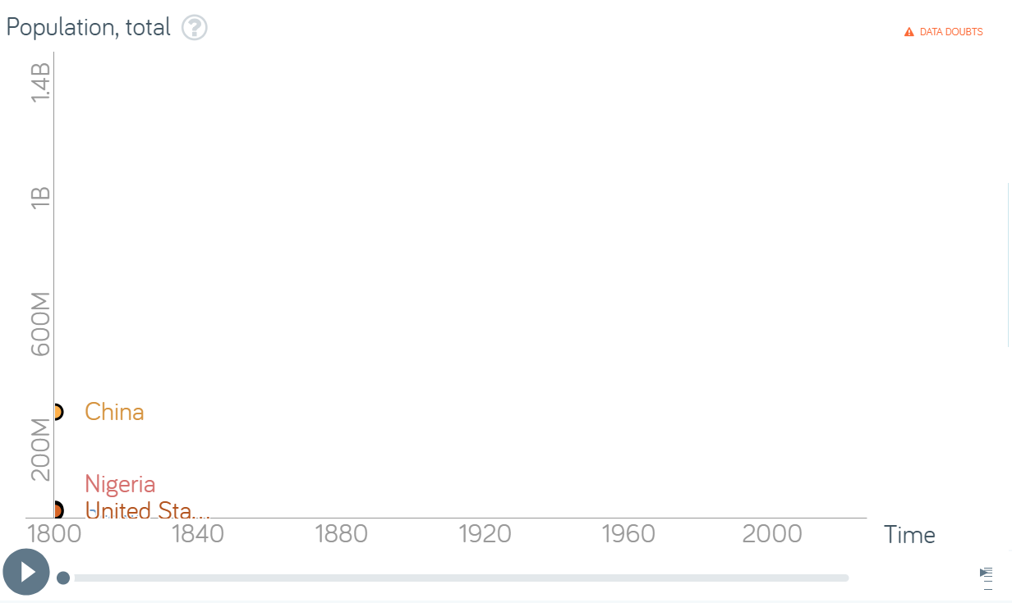
Link para Gapminder

Slide 31
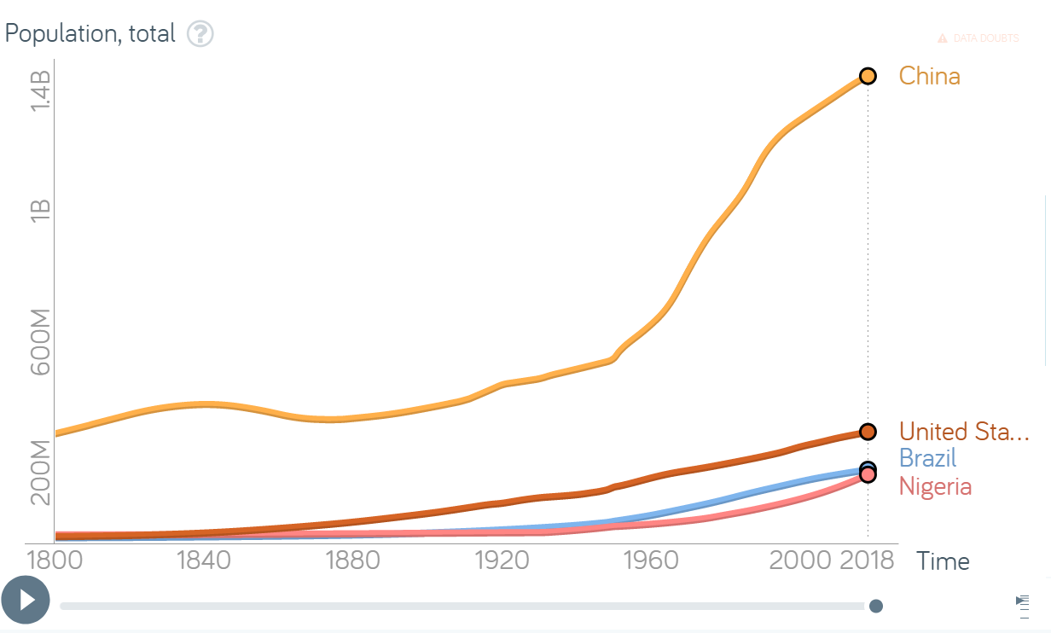
Link para Gapminder

Slide 32
Exemplos:
Visualização de dados
Evolução da Taxa de Fecundidade Total
Gapminder
https://www.gapminder.org

Slide 33
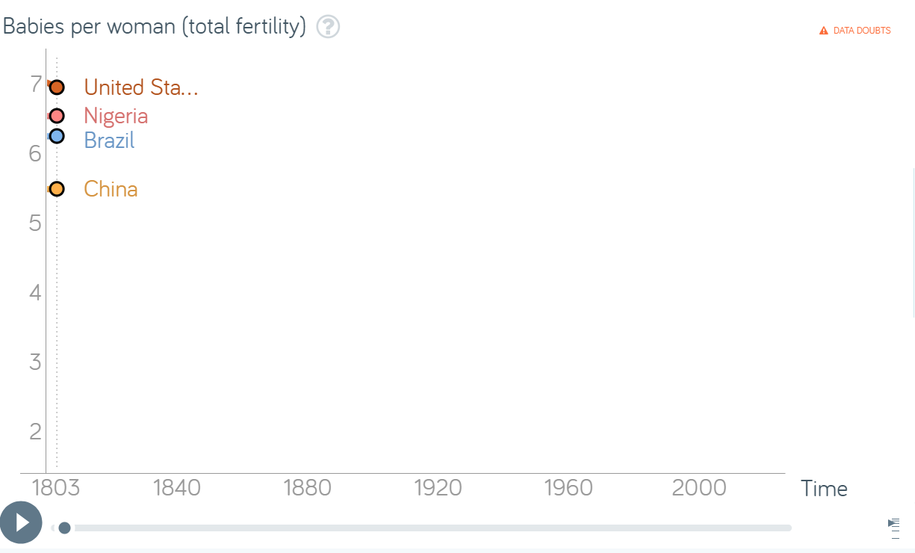
Desmistificar o crescimento
Link para Gapminder
Importante compreender que a população não irá crescer infinitamente.
Gapminder
(site criado por Hans Rosling)

Slide 34
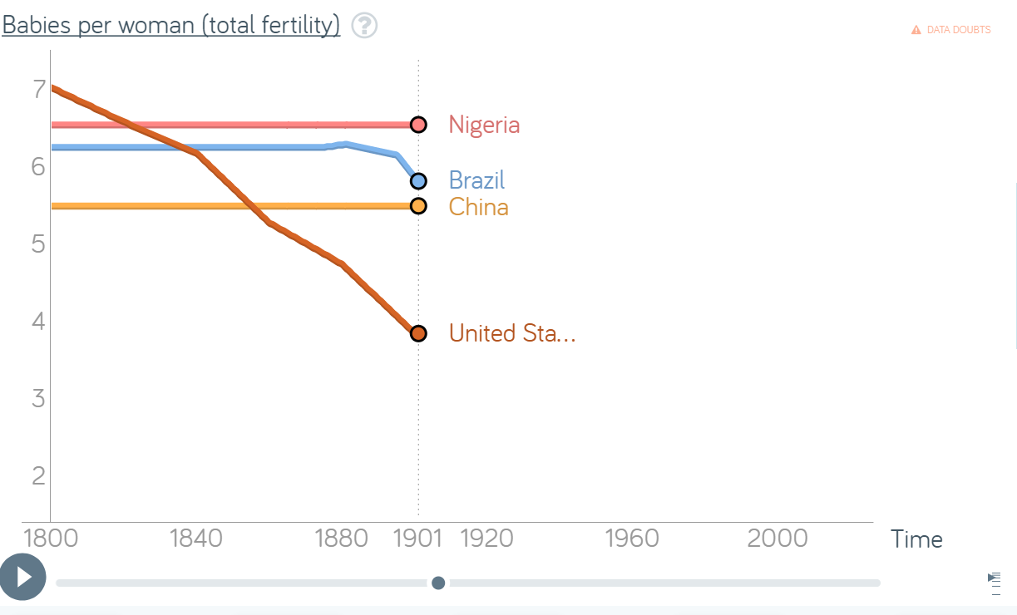

Slide 35
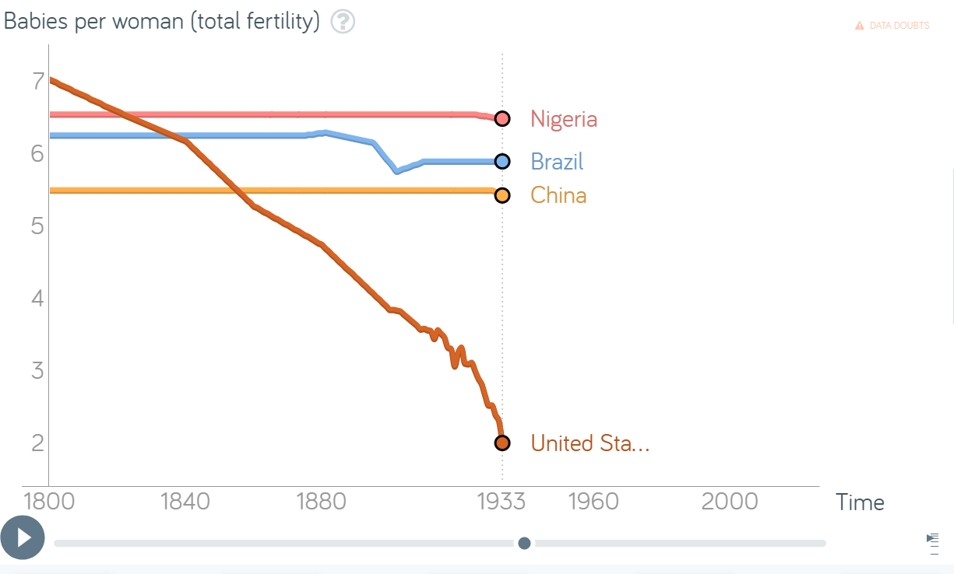

Slide 36
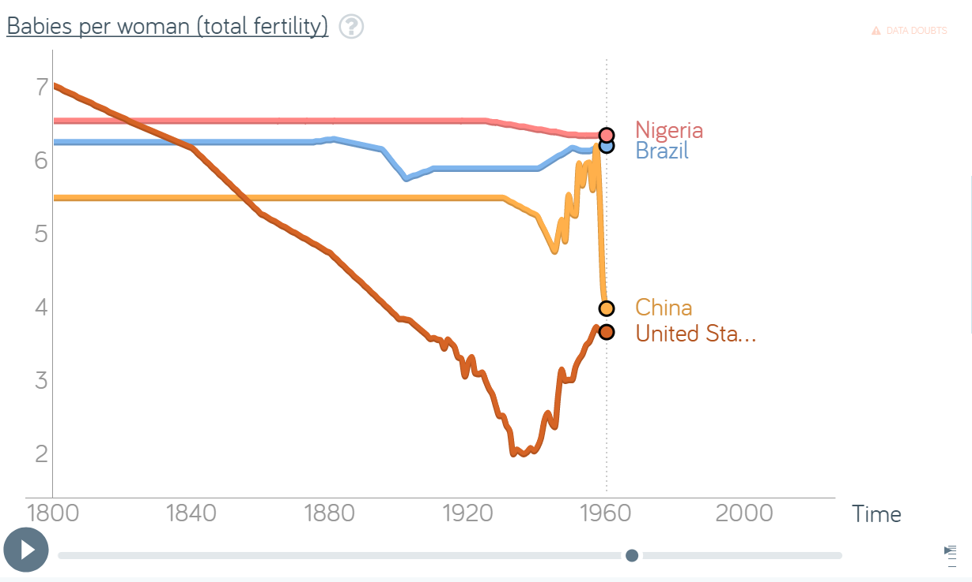

Slide 37
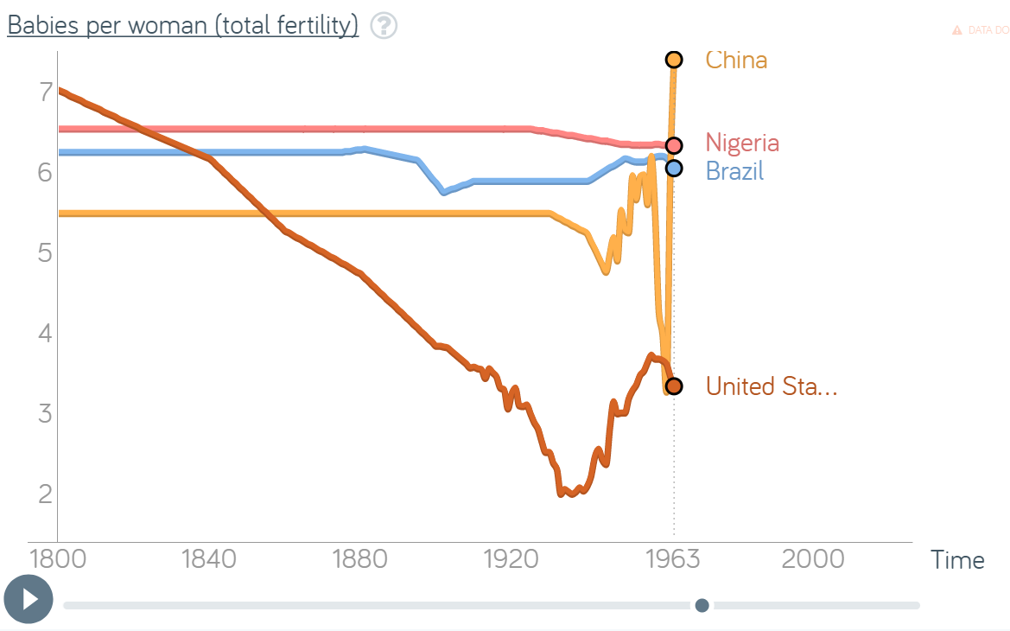

Slide 38
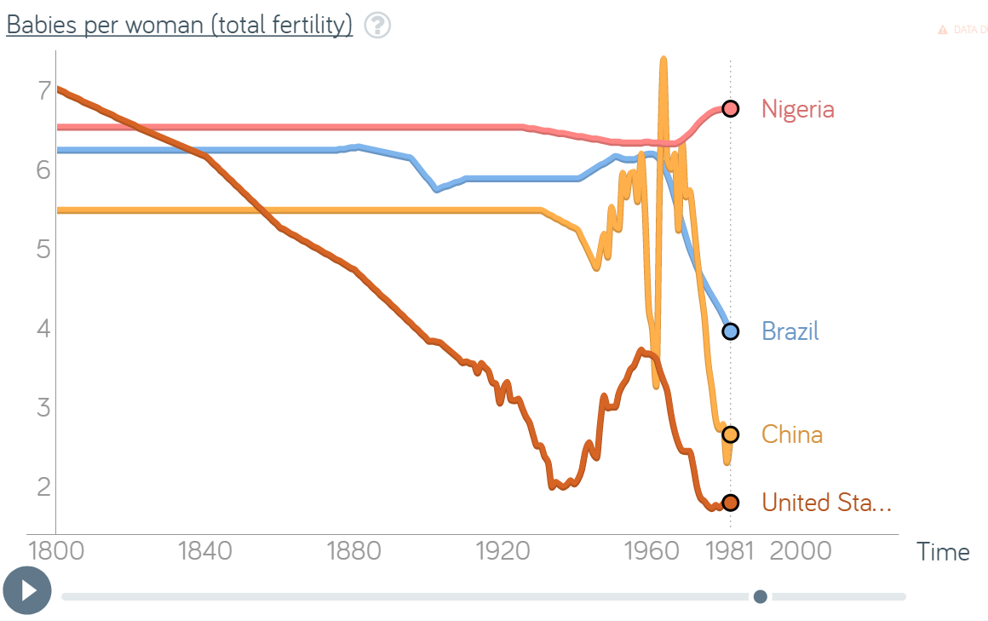

Slide 39
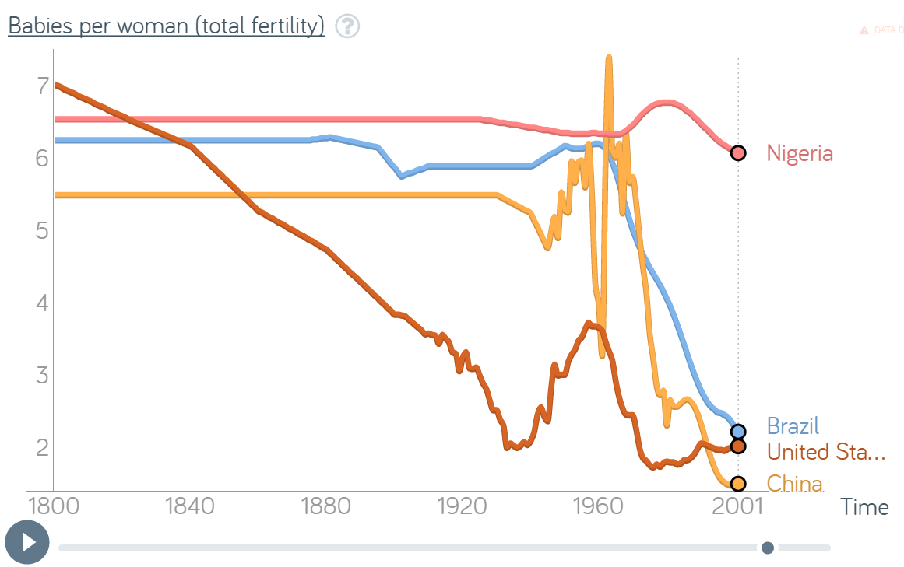

Slide 40
